Slide 1


2D 게임프로그래밍
3차 발표
Sailor Moon Fighting Game
PUSH SPACE KEY
Player – 2020184042 게임공학과 김윤수

Slide 2
개발 일정 및 수정 사항 – 평균율 93.75%
주차 | 내용 | 진행률
1주차 | 게임 리소스 수집 Moon, Jupiter, Mercury, Mars, Venus, UI,배경 이미지 수집 | 100%
2주차 | 게임 화면 구성 및 캐릭터 선택 구현 게임 화면 구성 및 캐릭터 선택창 제작 플레이어가 게임 캐릭터를 고를 수 있도록 제작 체력 UI 구현 점수 UI 구현 1스테이지 & 2스테이지 & 3스테이지로 구현 | 100%
3주차 | 주인공 캐릭터 이동 구현 오른쪽 , 왼쪽 이동 구현 , shift 달리기 | 100%
4주차 | 캐릭터 공격 모션 구현 펀치 공격 ,발차기, 달리기 ,강력 펀치 모션 | 100%
5주차 | AI구현 -> 2인 플레이로 변경 플레이어가 선택한 캐릭터 외 4명이 적 AI가 되도록 구현 | 50%
6주차 | 충돌 구현 캐릭터의 몸통, 주먹, 달리기 + 주먹, 발차기에 충돌 구현 | 100%
7주차 | 캐릭터 콤보 공격 시 추가 데미지 구현 콤보 : 발차기 , 펀치 조합으로 3연속 데미지를 입힐 경우 추가 데미지 5 적용 슈퍼 펀치는 기본 공격보다 추가 데미지 5 적용 | 100%
8주차 | 엔딩 화면 구성 및 재시작 구현 모든 엔딩에 따라서 엔딩 화면 제작 및 배치, 재시작 구현 사운드 추가, 캐릭터 설명 화면 추가 | 100%

Slide 3
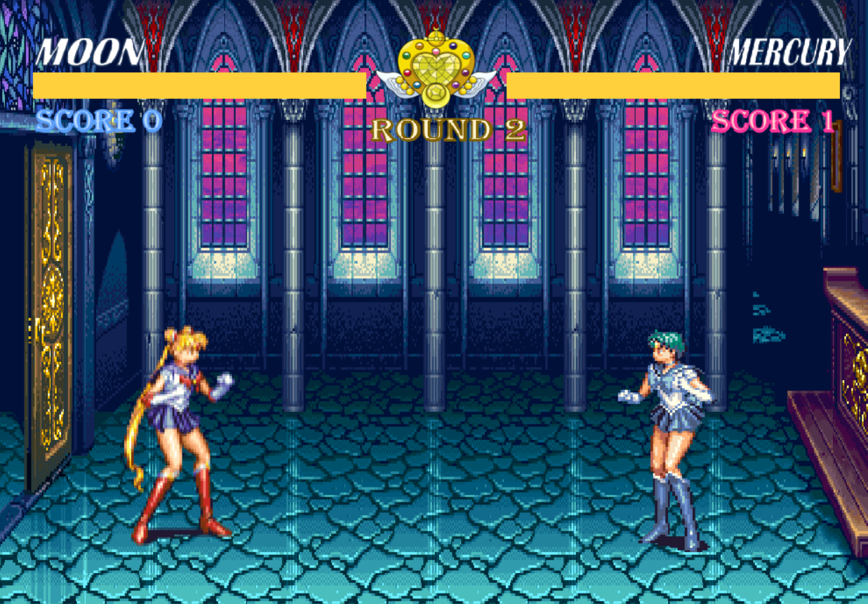
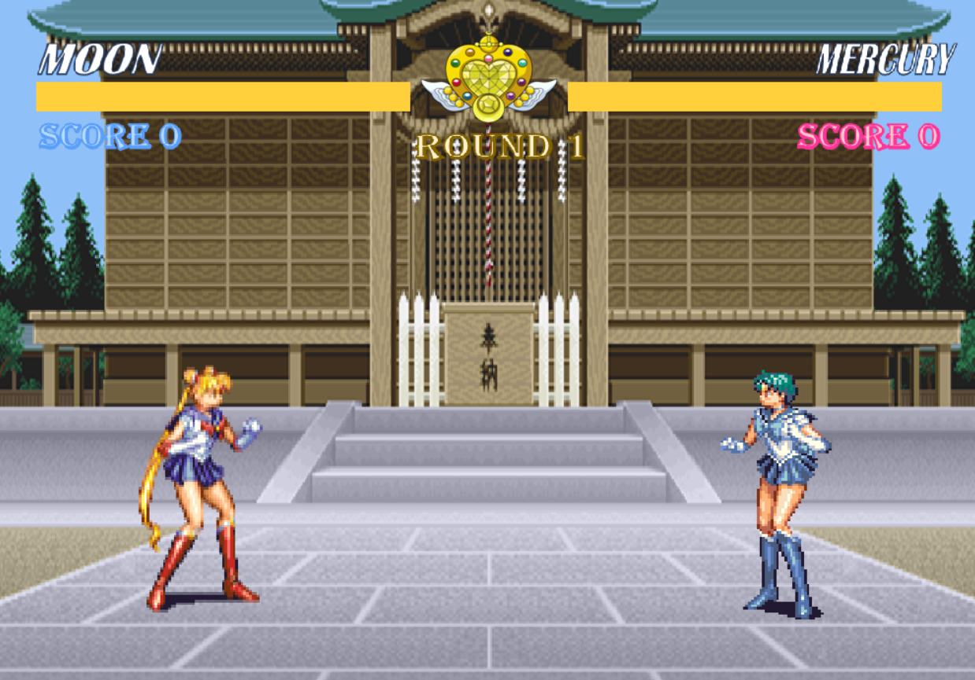
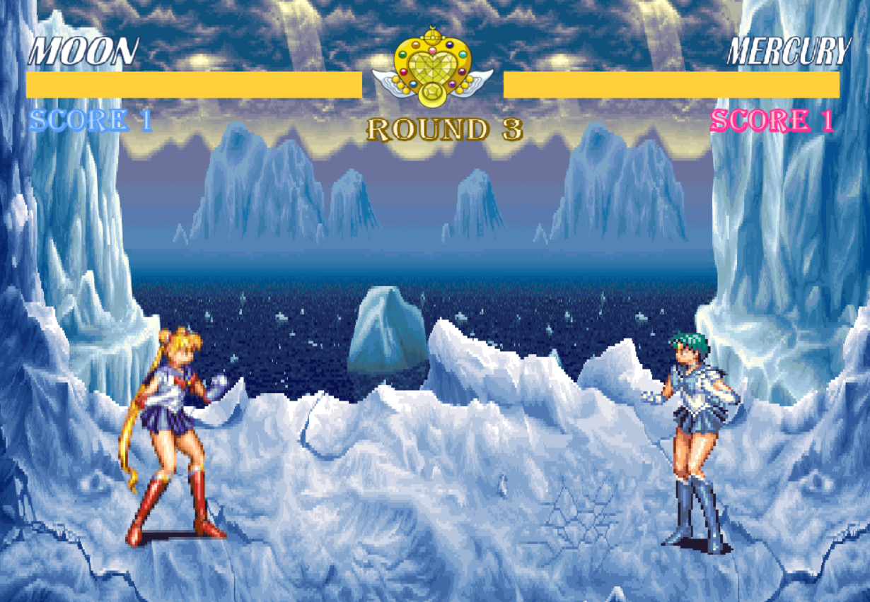

Slide 4
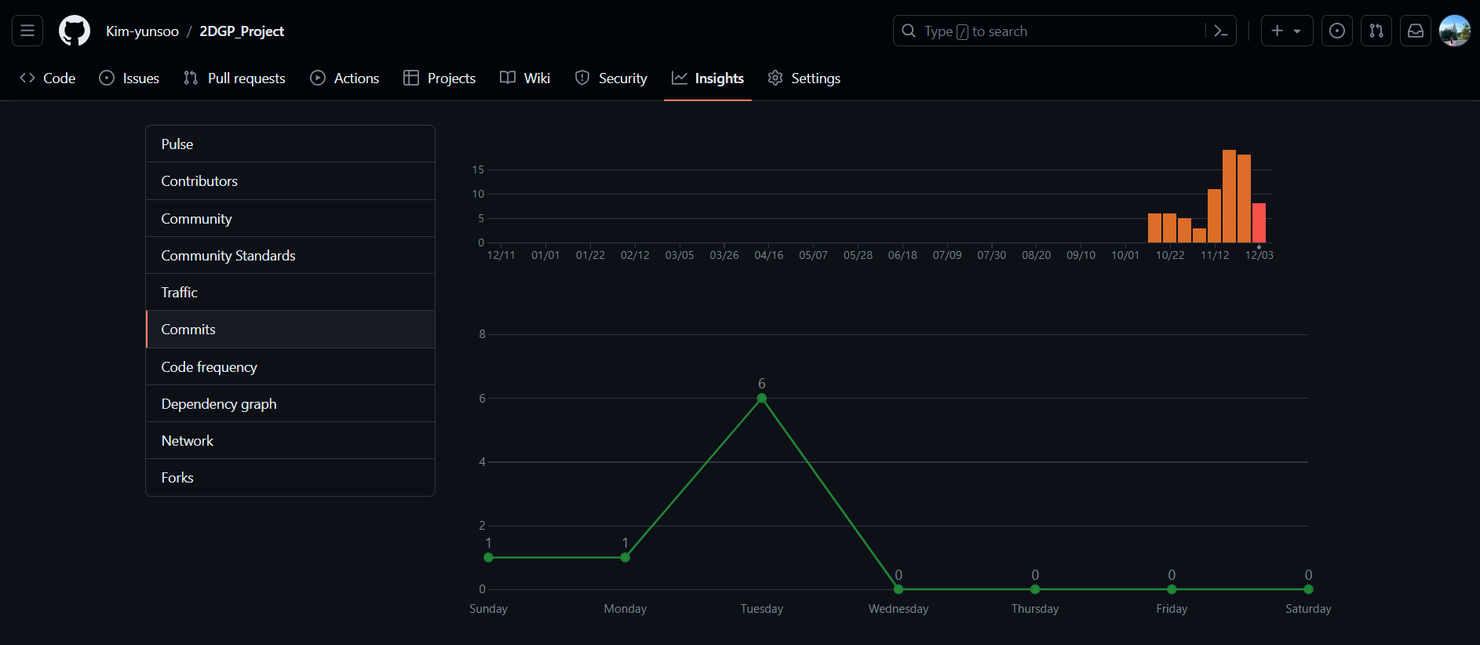
Git Commit

Slide 5
Git Commit
주 | 커밋 횟수
Week of Oct 15 | 6
Week of Oct 22 | 6
Week of Oct 29 | 5
Week of Nov 5 | 3
Week of Nov 12 | 11
Week of Nov 19 | 19
Week of Nov 26 | 18
Week of Dec 3 | 8

Slide 6
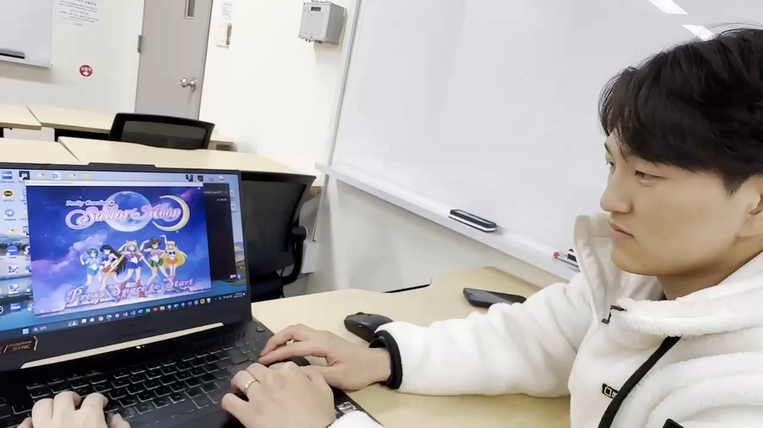
플레이 영상

Slide 7
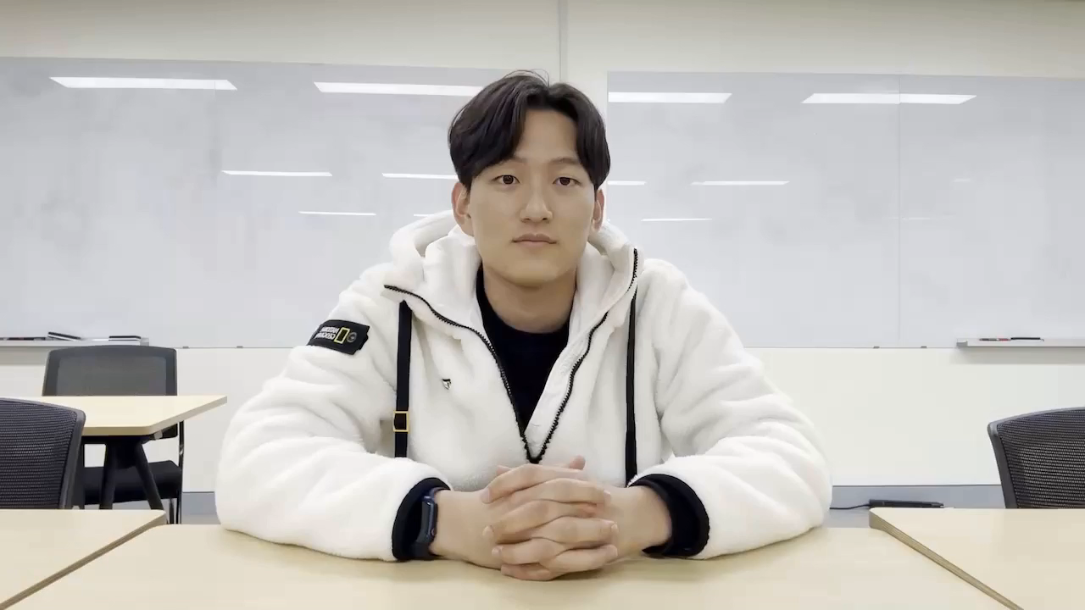
인터뷰 영상

